Slide 1
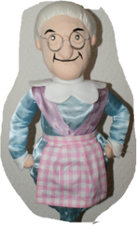


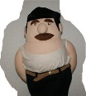
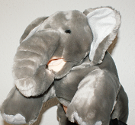
Evite les confusions avec MAMIE GRAMMAIRE
Aujourd’hui le mot :
Ne confonds pas avec :
Le VERBE HAÏR (Avec un tréma sur le i)
Je hais, tu hais, il hait
Le nom commun La HAIE
L’onomatopée Hé ! Eh !
Il hait le saut de haie
ET
J’ai peur !
J’ai le vertige !
Il peut être :
Le Verbe auxiliaire ÊTRE (au présent)
Attention
Je = SUIS
Tu = (Avec un S) ES
Il = EST (Avec un T)
est
Il vraiment bon ce gâteau
Conjonction de Coordination
Il fait partie de la liste des conjonctions à connaître par cœur :
MAIS OU ET DONC OR NI CAR
LA CONJONCTION Et
Entraîne une proposition COORDONNEE.
ET
Je chante je ris
Proposition
coordonnée

